Slide 1



Освітня платформа для організації віртуального навчального процесу
Функціональне тестування мобільного та вебзастосунку
Виконав:
ПЗПІ-23-7, Максименко Марко Віталійович
Керівник:
ст. викл. кафедри ПІ, Олійник Олена Володимирівна
2026 р.
1

Slide 2
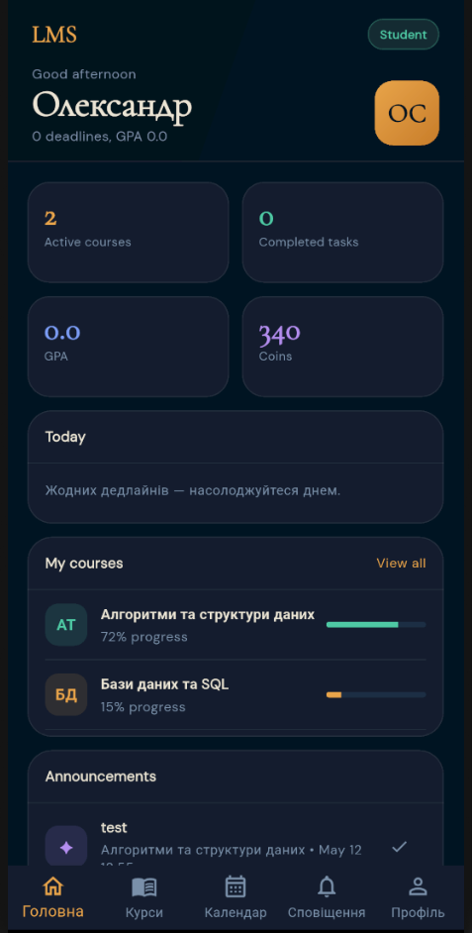
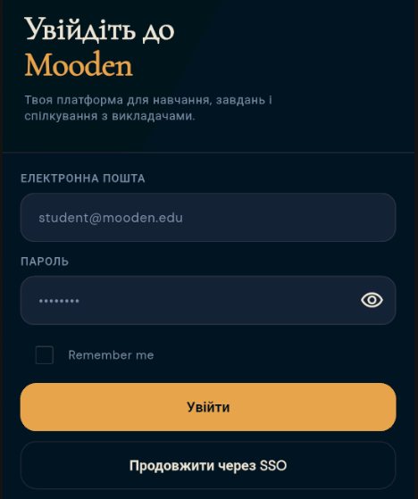
Загальна частина
Загальна ідея платформи Mooden
Спільна частина командного проєкту
єдине середовище для організації віртуального навчального процесу;
доступ до курсів, матеріалів, завдань, тестів і оцінок з мобільного та вебклієнта;
рольова модель: здобувач, викладач, адміністратор;
робота через спільний backend і централізовану базу даних.
Рисунок 1 – Головні екрани мобільної частини
2

Slide 3
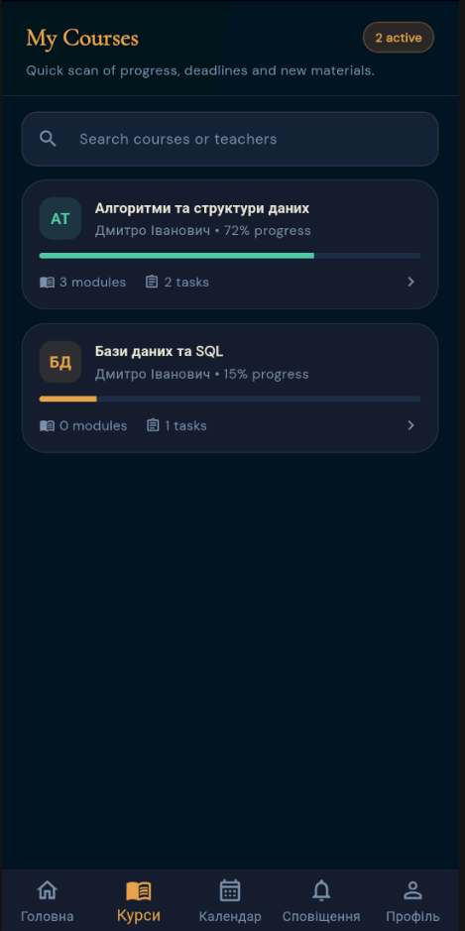
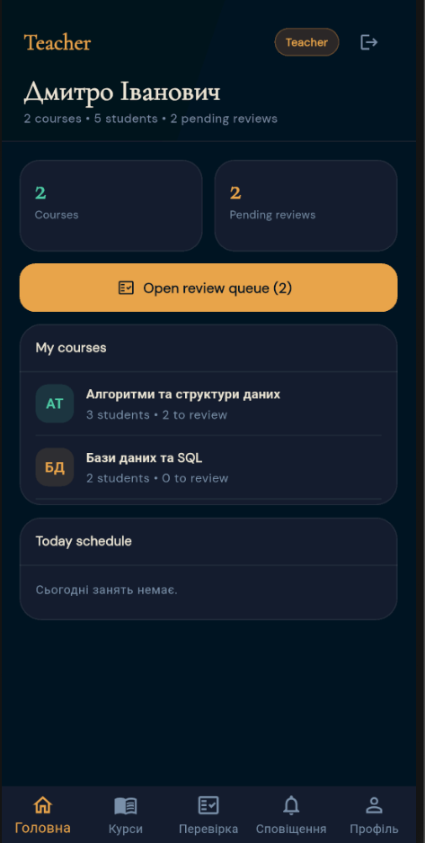
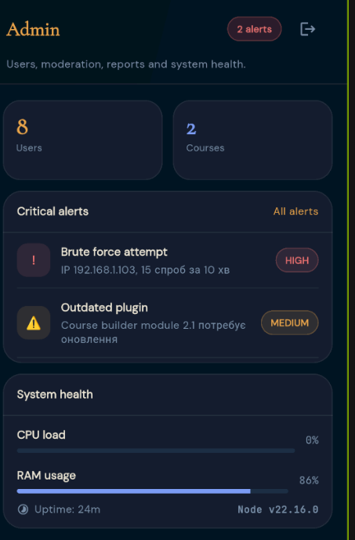
Загальна частина
Актуальність розробки освітньої платформи
Проблеми, які вирішує командний проєкт
1
Мобільний доступ
2
Єдині дані
3
Контроль якості
Студент повинен швидко отримувати завдання, новини та оцінки зі смартфона.
Веб і mobile повинні працювати з одними ролями, курсами та backend-маршрутами.
Платформа має стабільно працювати без помилок авторизації та навігації.
Функціональне тестування потрібне для підтвердження того, що ключові сценарії користувача виконуються коректно і не втрачають дані при взаємодії з API.
3

Slide 4
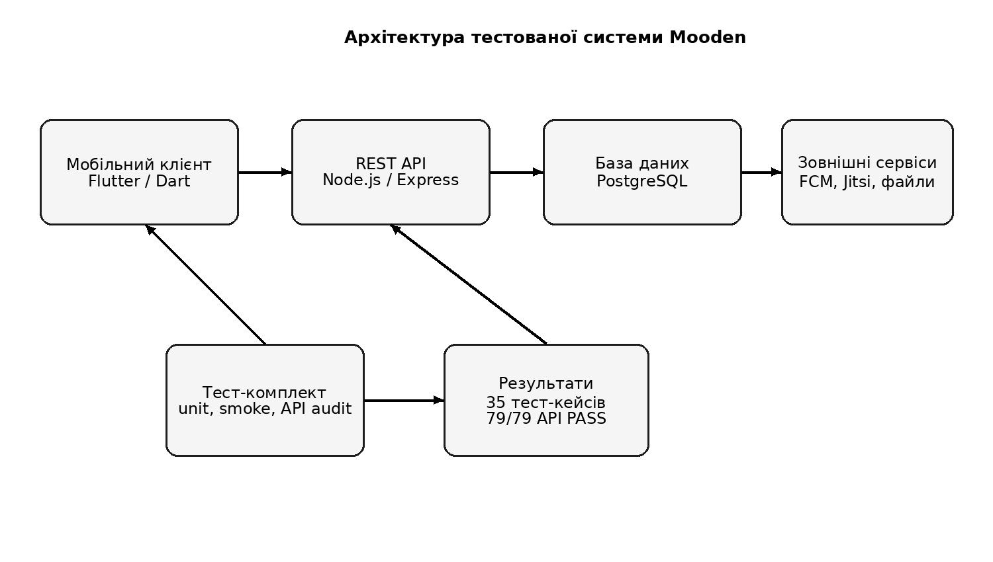
Загальна частина
Архітектура тестованої системи Mooden
Клієнтські частини працюють через єдину серверну логіку
Під час тестування перевірявся ланцюг mobile / web → REST API → PostgreSQL → результати в інтерфейсі.
4

Slide 5
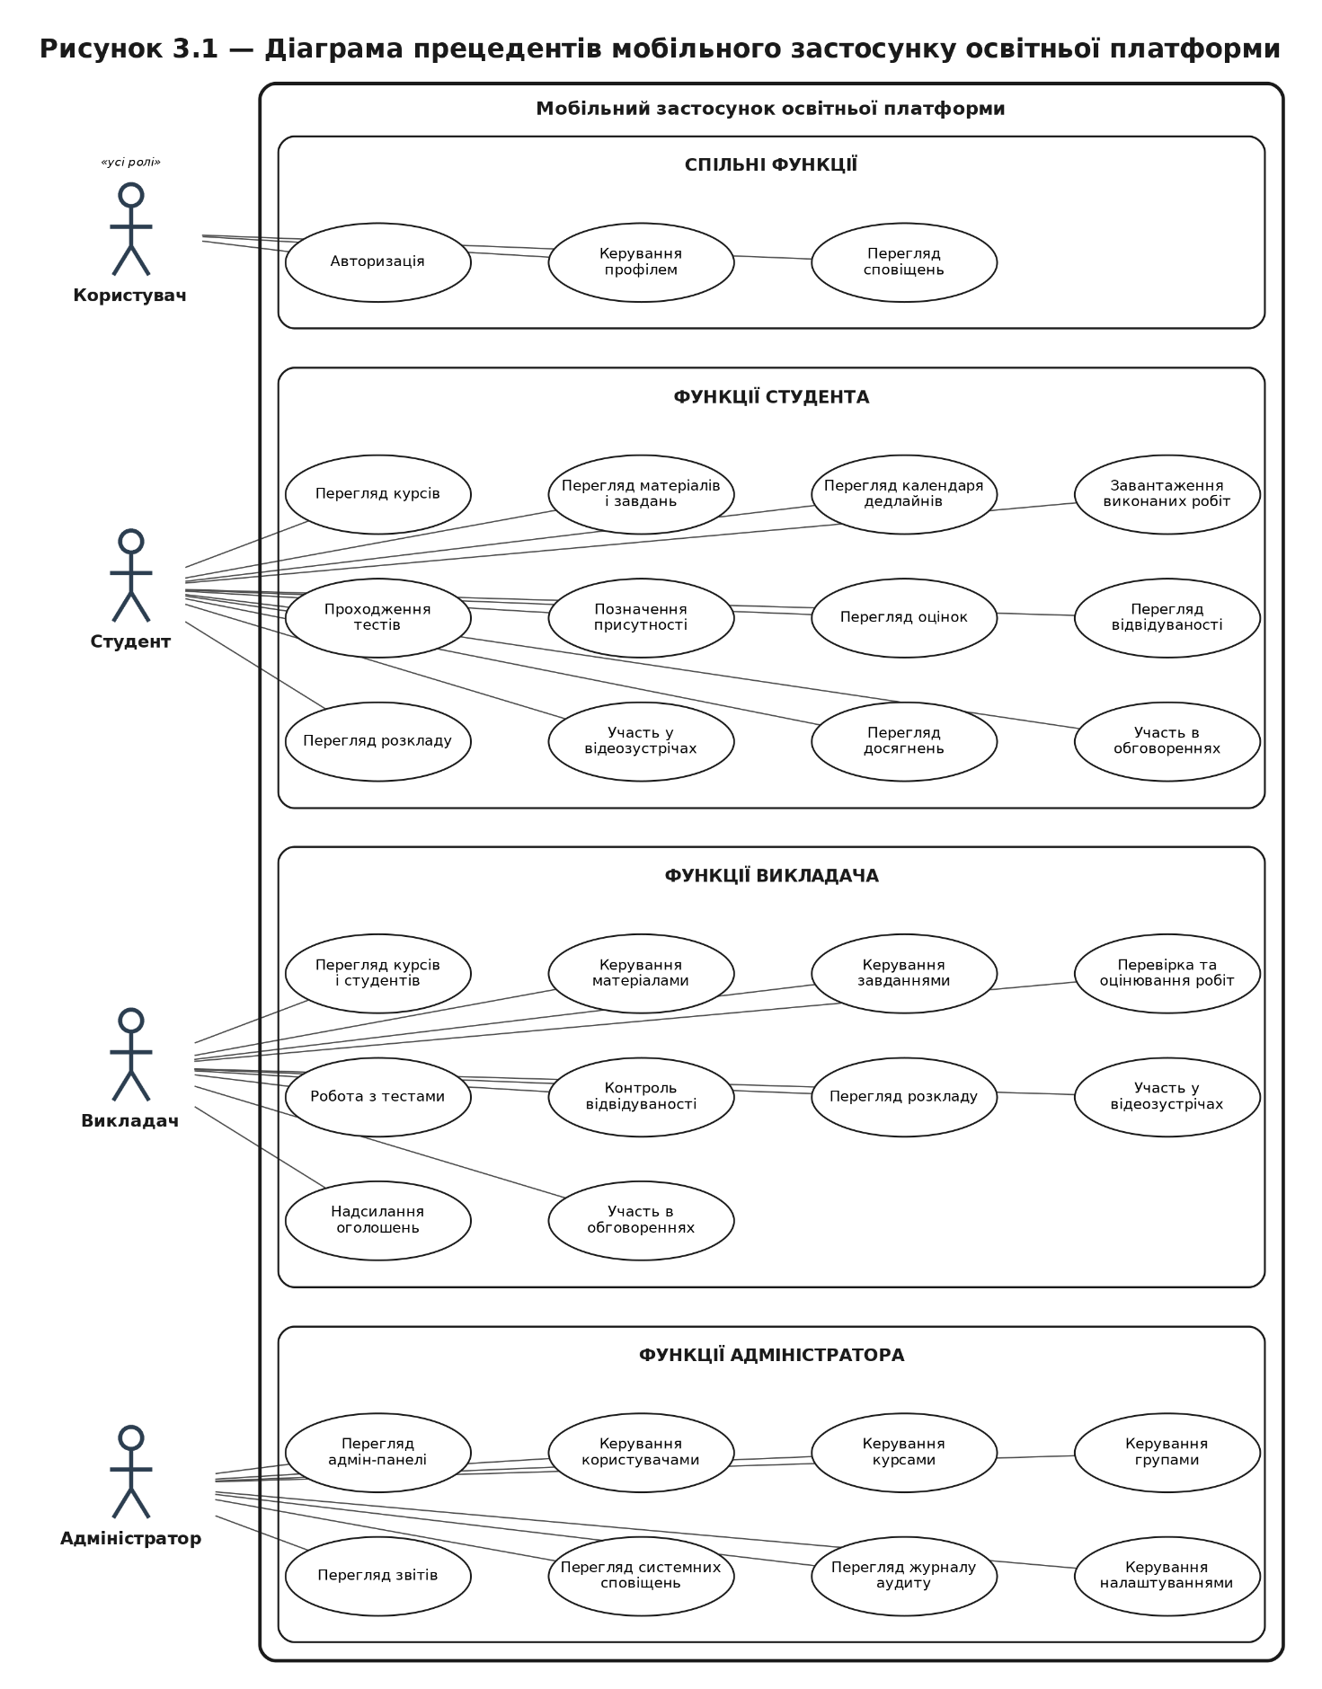
Загальна частина
Ролі користувачів і основні модулі
Діаграма варіантів використання для здобувача, викладача та адміністратора
На діаграмі зображено основні сценарії роботи з платформою для трьох ролей користувачів.
Рисунок 2 – Варіанти використання освітньої платформи для різних ролей
5

Slide 6
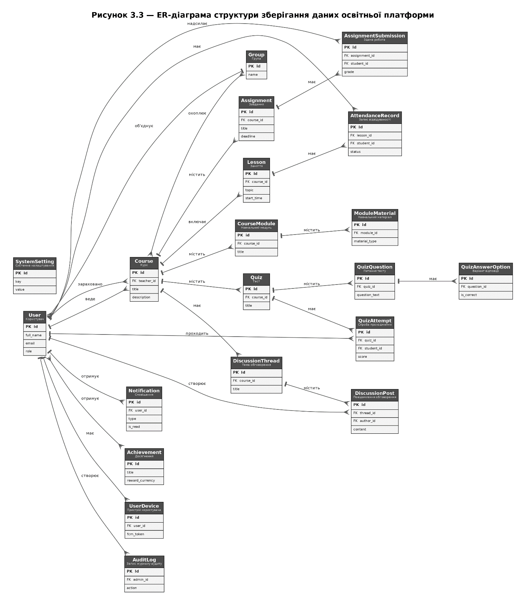
Загальна частина
Структура даних платформи
Окремо винесена діаграма для читабельності
схема даних відображає зв’язки між користувачами, курсами, завданнями та оцінками;
ця діаграма використовувалася для формування тестів доступу та перевірки цілісності даних.
Рисунок 3 – Фрагмент схеми даних платформи Mooden
6

Slide 7
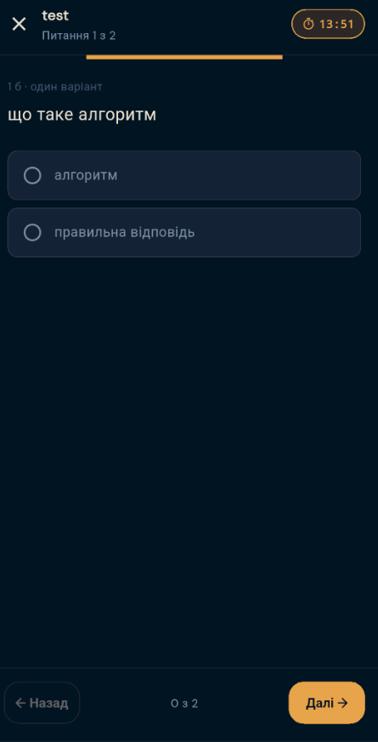
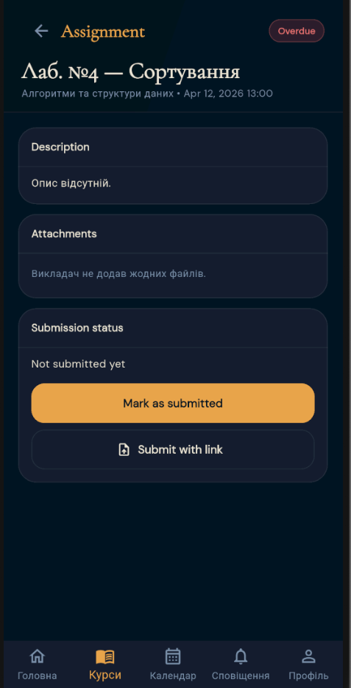
Індивідуальна частина
Індивідуальна частина: функціональне тестування
Завдання моєї роботи у межах ККП
перевірити працездатність основних сценаріїв mobile та web;
сформувати тест-кейси з кроками та очікуваним результатом;
провести аудит відповідності frontend API-запитів backend-маршрутам;
додати приклади автоматизованих перевірок для подальшого регресійного тестування.
35
43
0
mobile тест-кейсів
web тест-кейси
критичних збоїв
Рисунок 4 – Екрани, використані в перевірках
7

Slide 8
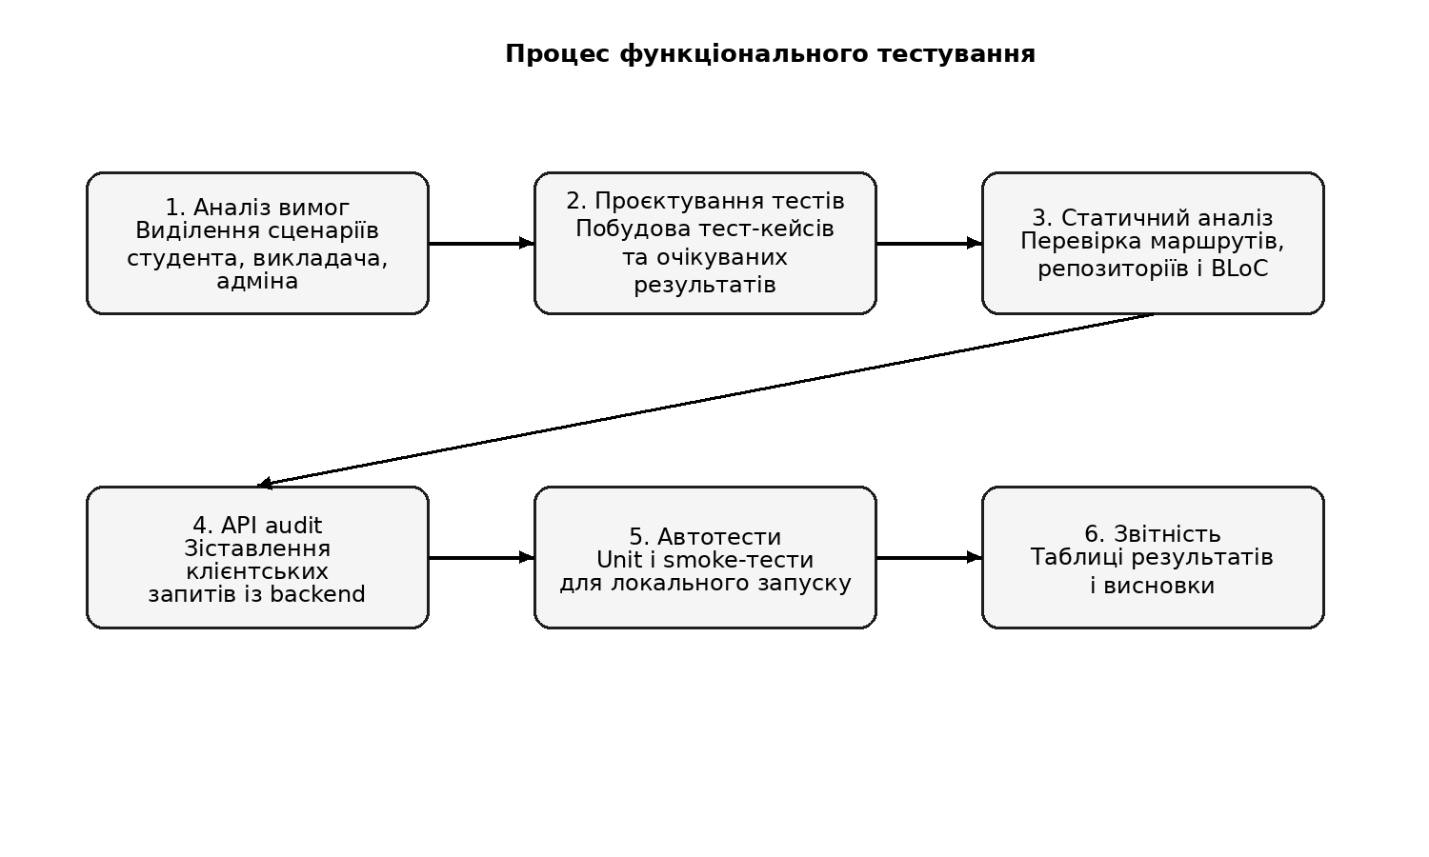
Індивідуальна частина
Процес функціонального тестування
Послідовність виконання індивідуальної частини
Результатом цього процесу стали таблиці тестів, таблиці результатів та приклади автоперевірок.
8

Slide 9
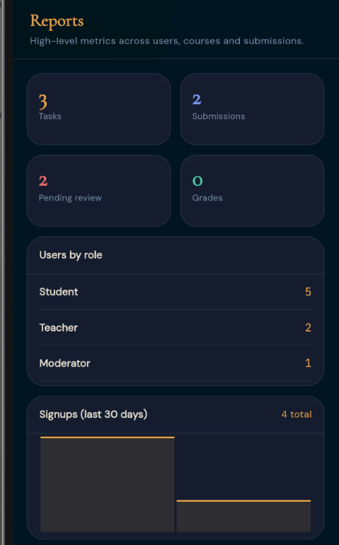
Індивідуальна частина
Середовище та інструменти тестування
Компоненти, що використовувалися під час перевірок
1
Flutter / Dart
2
HTML / CSS / JS
3
Node.js / Express
4
PostgreSQL / Playwright
Мобільний клієнт, маршрути, віджети, smoke- та unit-перевірки.
Вебчастина, сторінки кабінетів, навігація, локальні ресурси.
REST API, JWT, ролі, backend-маршрути, бізнес-логіка.
База даних, API audit, web-перевірки й фіксація результатів.
ручні функціональні тест-кейси — для перевірки користувацьких сценаріїв;
unit і smoke-тести — для локальної валідації коду;
Playwright — для перевірки вебсторінок;
Python API audit — для звірки маршрутів клієнта та backend.
9

Slide 10
Індивідуальна частина
Фрагмент таблиці функціональних тестів
Приклад структури ручного тест-кейсу
ID | Сценарій | Очікуваний результат | Фактичний результат | Статус
M-01 | Вхід студента з валідними даними | Відкрито головний екран | Головний екран відкрито | PASS
M-04 | Перехід до списку курсів | Показано доступні курси | Курси відображено | PASS
M-09 | Відкриття завдання | Показано опис і вкладення | Дані завдання завантажено | PASS
W-03 | Відкриття сторінки users | Таблиця користувачів доступна | Сторінка працює | PASS
API-07 | Зіставлення POST /login | Маршрут наявний на backend | Маршрут знайдено | PASS
У повному тест-комплекті використовувалися окремі набори сценаріїв для mobile, web та технічної перевірки API.
10

Slide 11
Індивідуальна частина
Таблиця результатів мобільного тестування
Ключові сценарії студентського мобільного інтерфейсу
Перевірка | Кількість / статус
Тест-кейси mobile | 35 / PASS
Успішні сценарії | 35 / PASS
Критичні дефекти | 0
Перевірені модулі | авторизація, курси, завдання, тести, оцінки
Середовище | Flutter-клієнт + backend API
Рисунок 5 – Перевірка входу та списку курсів
11

Slide 12
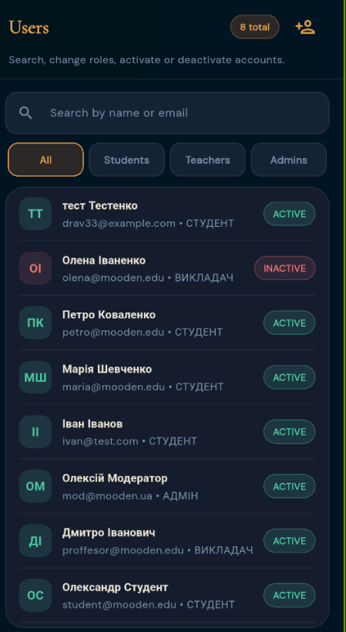
Індивідуальна частина
Таблиця результатів вебтестування
Ключові сценарії для ролей викладача та адміністратора
Перевірка | Кількість / статус
Тест-кейси web | 43 / PASS
Успішні сценарії | 43 / PASS
Критичні дефекти | 0
Перевірені модулі | users, reports, role pages, локальні ресурси
Середовище | Web-клієнт + backend API
Рисунок 6 – Приклади перевірених вебекранів
12

Slide 13
Індивідуальна частина
Приклад сценарію: авторизація та перегляд курсів
Великі читабельні скриншоти інтерфейсу
користувач вводить валідні облікові дані;
після входу відкривається список доступних курсів;
перевіряється коректність навігації та відображення даних.
13

Slide 14
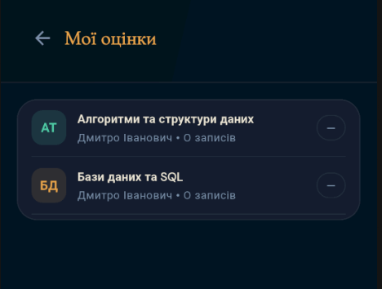
Індивідуальна частина
Приклад сценарію: перегляд завдання та оцінок
Перевірка навчального контенту та результатів
відкривається конкретне завдання з описом і вкладеннями;
перевіряється подання роботи та зміна статусу;
оцінки мають відповідати даним, отриманим із backend.
14

Slide 15
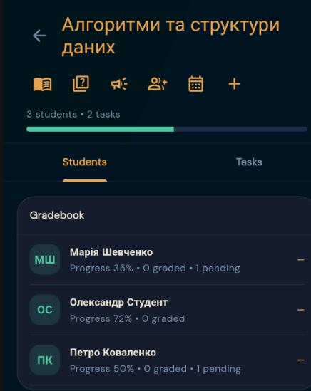
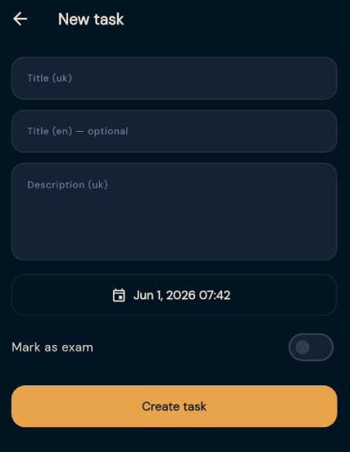
Індивідуальна частина
Приклад сценарію: викладач створює завдання
Перевірка ролі викладача та форми введення
викладач переходить до курсу і відкриває форму створення завдання;
поля назви, опису та дедлайну мають бути доступними;
після збереження нове завдання повинне відображатися у курсі.
15

Slide 16
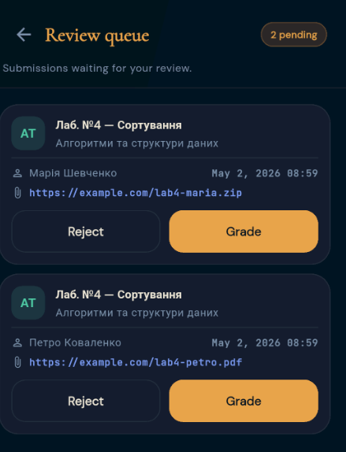
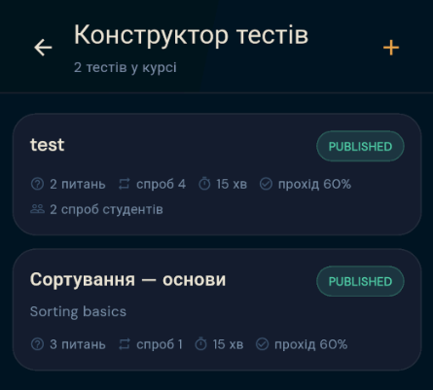
Індивідуальна частина
Приклад сценарію: review queue та конструктор тестів
Перевірка складніших інтерфейсних сценаріїв
перевіряється відображення робіт, що очікують оцінювання;
викладач має можливість перейти до перевірки та виставлення оцінки;
у конструкторі тестів контролюється створення та відображення питань.
16

Slide 17
Індивідуальна частина
Фрагмент коду: unit-тест ролей
Локальна перевірка логіки доступу
Dart / unit-test
перевіряється дозволений доступ до елементів інтерфейсу;
логіка ролей контролюється ще до ручного тестування;
такі тести зручно запускати локально після кожної зміни.
test('student may open courses tab', () async { final result = canOpenTab(role: 'student', tab: 'courses'); expect(result, true); }); test('guest may not open grade page', () async { final result = canOpenPage(role: 'guest', page: 'grades'); expect(result, false); });
17

Slide 18
Індивідуальна частина
Фрагменти коду: smoke-тест і Playwright
Приклади автоматизації для mobile та web
Flutter smoke-test
Playwright web-test
testWidgets('login screen is visible', (tester) async { await tester.pumpWidget(const MyApp()); expect(find.text('Увійти'), findsOneWidget); await tester.enterText(find.byType(TextField).first, 'user@test.com'); await tester.tap(find.text('Увійти')); await tester.pump(); });
test('student dashboard loads', async ({ page }) => { await page.goto('/student'); await expect(page.getByText('My Courses')).toBeVisible(); await expect(page.getByText('Assignments')).toBeVisible(); });
Smoke-тест підтверджує базовий запуск застосунку, а Playwright — доступність ключових елементів вебінтерфейсу.
18

Slide 19
Індивідуальна частина
Результати аудиту API та узагальнення тестування
Підсумок технічних і функціональних перевірок
Python API audit
Показник | Значення
Перевірені API-запити | 79
Відповідні backend routes | 79
Невідповідності | 0
Статус | PASS
35
43
0
for route in frontend_routes: key = (route['method'], route['path']) if key in backend_routes: passed += 1 else: mismatches.append(route) print(f'PASS: {passed}')
mobile
web
збоїв
Ручне та автоматизоване тестування підтвердило коректність основних сценаріїв користувача. Критичних відмов або невідповідностей між frontend і backend не виявлено.
19

Slide 20
Висновки
Висновки
Отримані результати та подальший розвиток
сформовано набір функціональних тест-кейсів для mobile та web-частини системи;
виконано перевірку основних сценаріїв: авторизація, курси, завдання, тести, ролі користувачів;
проведено аудит API та підтверджено відповідність маршрутів frontend і backend;
підготовлено приклади автотестів, які можна використовувати для регресійної перевірки.
Практичний результат
Презентація показує власний внесок у ККП: тестові таблиці, результати, код перевірок і великі скриншоти ключових сценаріїв.
Подальший розвиток
Надалі набір можна розширити e2e-сценаріями, негативними перевірками та автоматичним запуском у CI.
Результати роботи підтверджують готовність тестового комплекту до демонстрації під час захисту ККП.
20

